Slide 1
UBND QUẬN LONG BIÊN
TRƯỜNG MẦM NON HOA SỮA
LINH VỰC PHÁT TRIỂN NHẬN THỨC
NHẬN BIẾT MÀU ĐỎ
GIÁO VIÊN: Nguyễn Thị Loan
NĂM HỌC: 2022- 2023

Slide 2
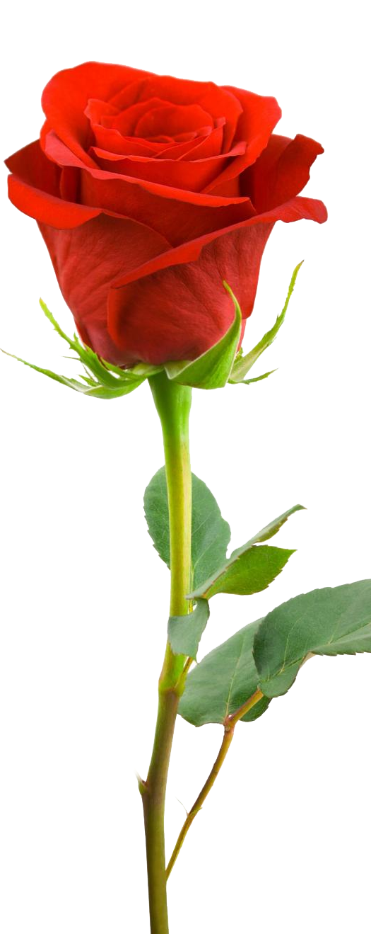

Slide 3
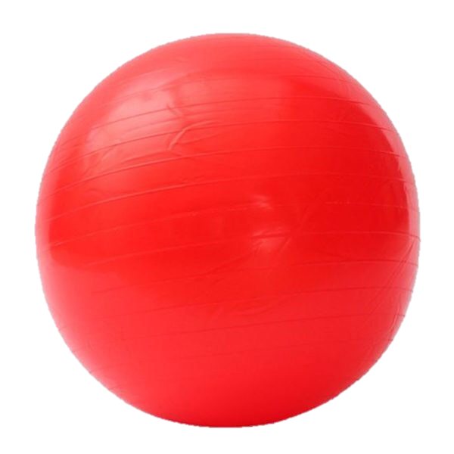

Slide 6
Trò chơi: THỬ TÀI thông minh.

Slide 7
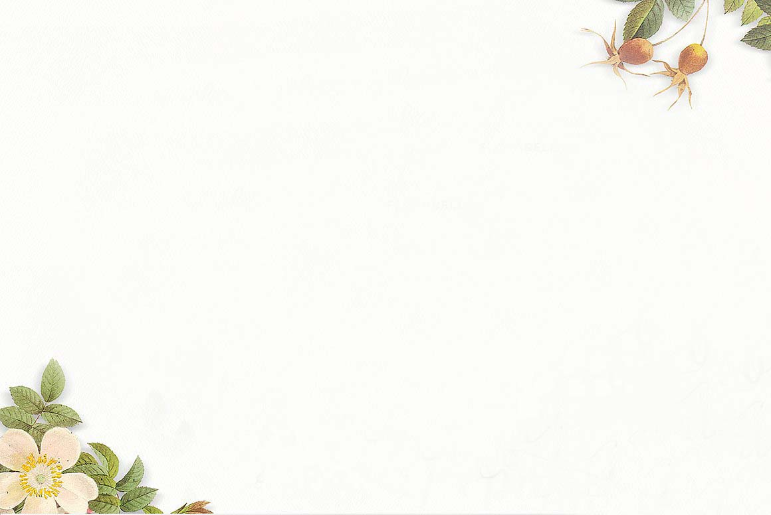

Slide 9
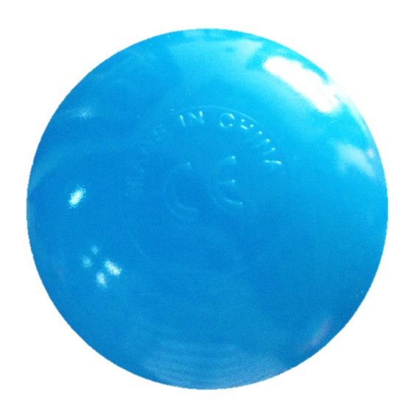

Slide 11
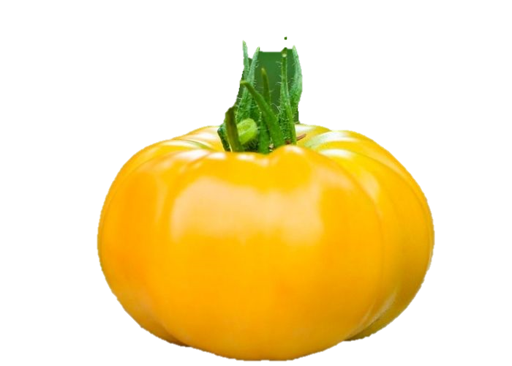

Slide 13
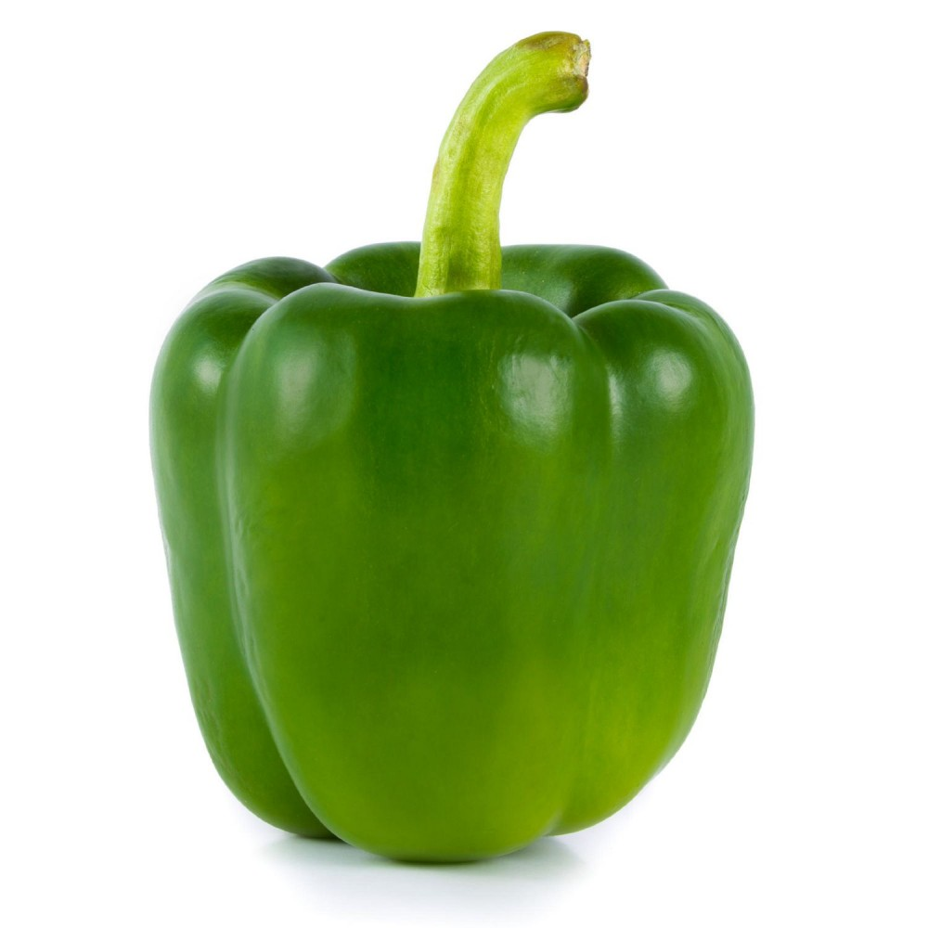

Slide 15
Hãy nhấn kênh để không bỏ lỡ Video mới.
Hãy nhấn nếu bạn thấy hữu ích!

